Slide 1

«Гимназия №2 г. Солигорска»
Людмила Антоновна Ларчик
учитель истории и обществоведения
высшей квалификационной категории
Урок Истории Беларуси в 9 классе
Тема урока :
“Развитие образования, науки и культуры во второй половине 1940-х — 1980-е гг.“

Slide 2
Домашнее задание:
§ 24-25,
повторить§ 19-23,
подготовиться к обобщению
по разделу.
Вопросы стр.133.

Slide 3
Развитие науки и образования,
литературы и искусства
в БССР
во второй половине
1950-х-1980-е гг.

Slide 4
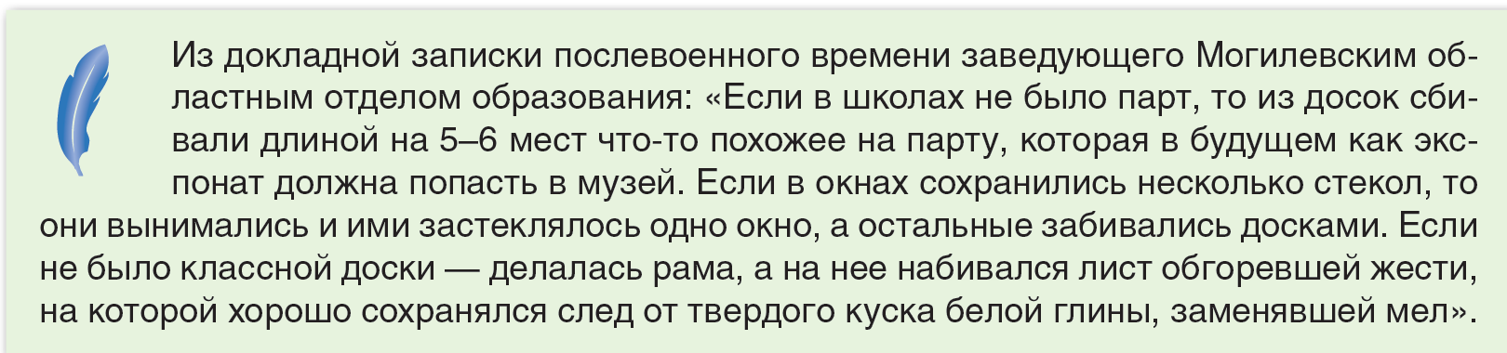
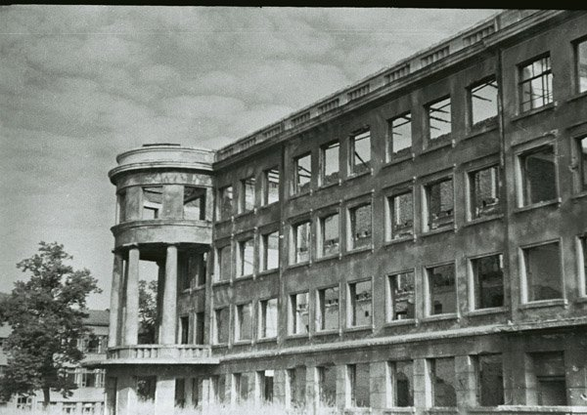
Ознакомьтесь с докладной запиской на стр. 121.
Как она характеризует состояние системы образования в послевоенный период?
Школы либо разрушены либо уничтожены полностью.
Требовалось отремонтировать или заново возвести здания,
Наладить:
Выпуск школьного оборудования, «Средняя школа
Учебной литературы, №4 г. Минска»
Подготовить учителей.

Slide 5
Развитие образования
Только в 1950/51 учебном году количество школ в республике достигло довоенного уровня. Но количество учеников было меньше, чем в предвоенные годы.
К середине 1950-х гг. был в основном завершен переход ко всеобщему семилетнему обучению.
1958г.-переход ко всеобщему обязательному 8-летнему образованию.
В первой половине 1970-х гг. стало всеобщим 10-летнее образование.
Были созданы общеобразовательные трудовые политехнические школы с производственным обучением, работают школы рабочей молодёжи, создаются ПТУ, готовившие квалифицированных рабочих, учебно-производственные межшкольные комбинаты – УПК.

Slide 6
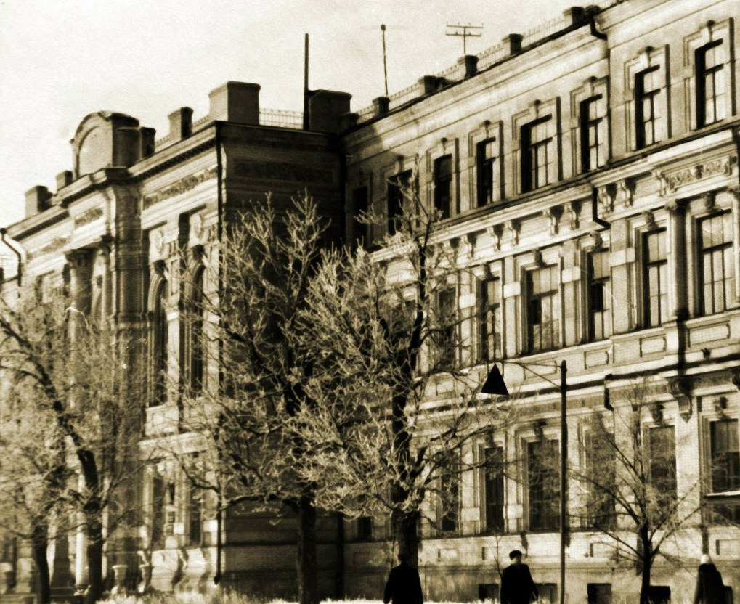
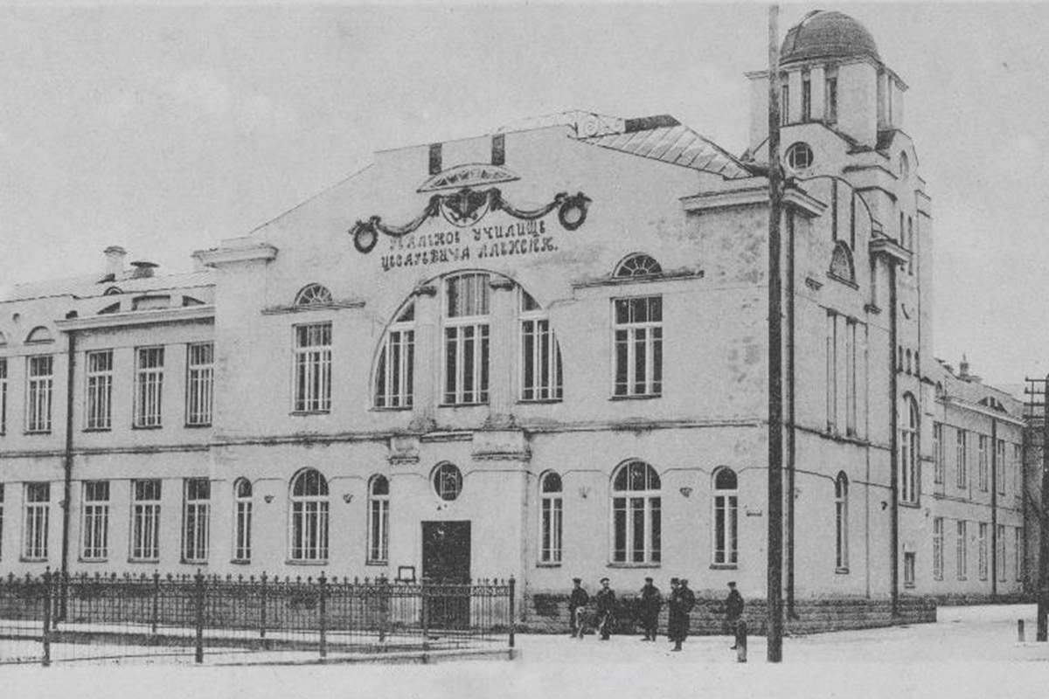
Расширяется подготовка специалистов с высшим образованием.
В первые послевоенные годы успешно работали Белорусский государственный университет, Политехнический институт и Институт народного хозяйства, Минские педагогический институт иностранных языков и Медицинский институт.
1950г - в БССР действуют 29 вузов и более 100 техникумов
Открываются новые учебные заведения: Гродненский сельскохозяйственный институт, Белорусский институт инженеров железнодорожного транспорта в Гомеле, Белорусский институт механизации и электрификации сельского хозяйства в Минске.
БИИЖТ
г.Гомель
Гродненский сельскохозяйственный институт.

Slide 7
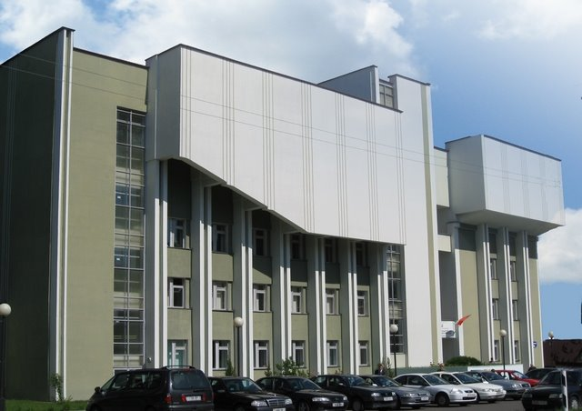
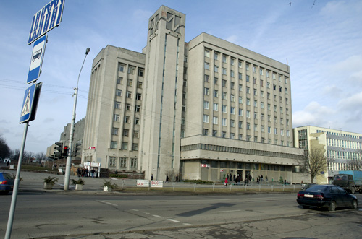
Чтобы подготовить специалистов для новых отраслей
промышленности, в БССР были открыты:
Могилевский машиностроительный и Минский радиотехнический институты.
Начали работать Брестский, Мозырский и Полоцкий педагогические институты.
Минский радиотехнический институт
Мозырский педагогические институт.

Slide 8
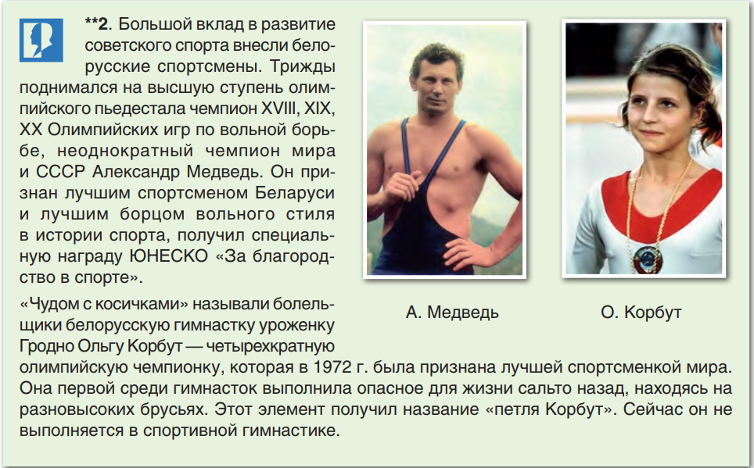
Ознакомьтесь с текстом вкладки стр.132.
О чём свидетельствует эта информация?

Slide 9
Развитие науки
Количество научных учреждений в республике за 1956—1985 гг. возросло с 76 до 167.
Ведущую роль среди них играли институты Академии наук. Отделения Академии наук открылись в Гомеле, Могилеве Гродно и Витебске.
Количество научных и научно-педагогических работников Беларуси в 1985 г. достигло 42,4 тыс. человек против 4,4 тыс. в 1956 г.
Число докторов наук возросло со 134 до 1011 челок, кандидатов наук с 1,6 до 13,1 тыс. человек.

Slide 10
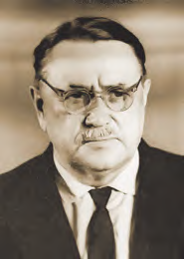
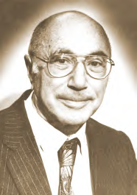
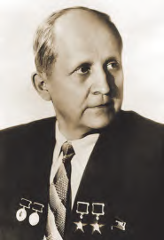
В. Ф. Купревич
Я. Б. Зельдович
П. О. Сухой
С какими достижениями белорусской науки
связаны имена этих учёных?

Slide 11
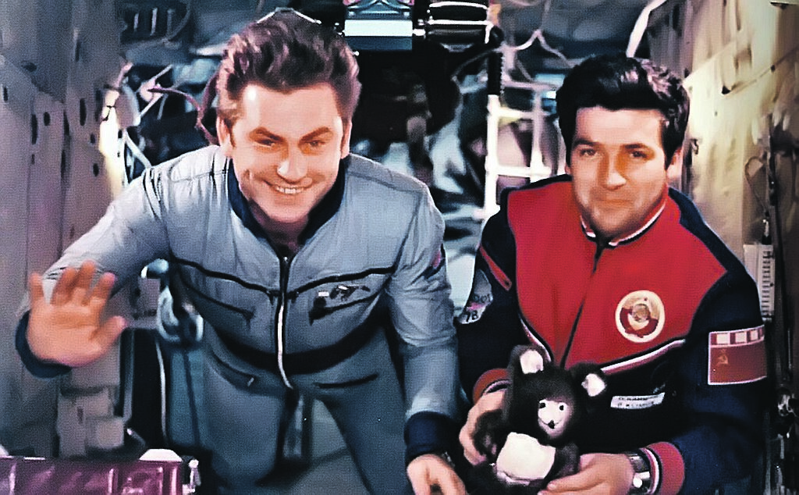
Быстрыми темпами шло развитие радиоэлектроники и интегральной микроэлектроники, вычислительной техники.
Белорусы Петр Климук и Владимир Коваленок стали летчиками-космонавтами СССР.
В. Коваленок
П. И. Климук

Slide 12
Условия развития белорусской литературы
в 50-х-80-х годах определялись:
сохранением руководящей и направляющей роли партии;
методом социалистического реализма;
критикой произведений с реалистичными подходами к осмыслению и показу общественных процессов;
стремлением партийного руководства сориентировать деятелей культуры на прославление великих свершений советской страны и решение задач построения коммунизма;
помещением в центр внимания новой исторической общности-советский народ;

Slide 13
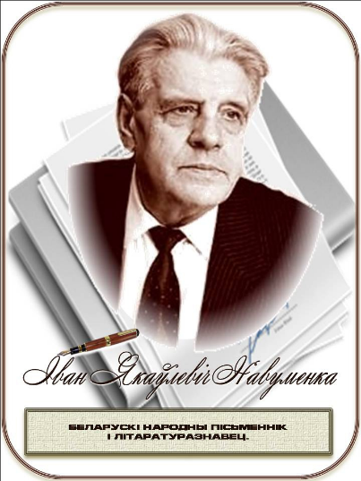
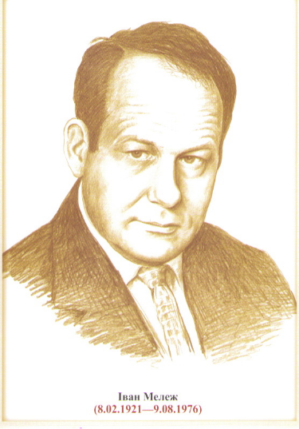
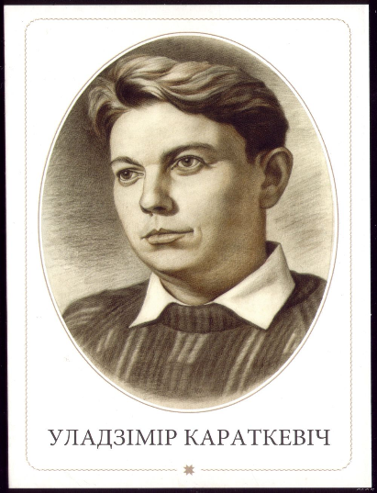
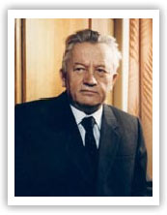
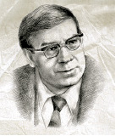
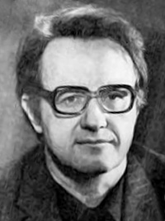
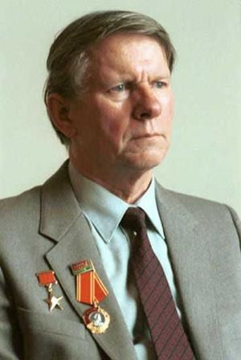
Развитие литературы
связано в первую очередь с именами
И.Науменко
В.Короткевича
И.Шамякина
И.Мележа
И.Чигринова
И.Чигринова
А.Адамовича
В.Быкова

Slide 14

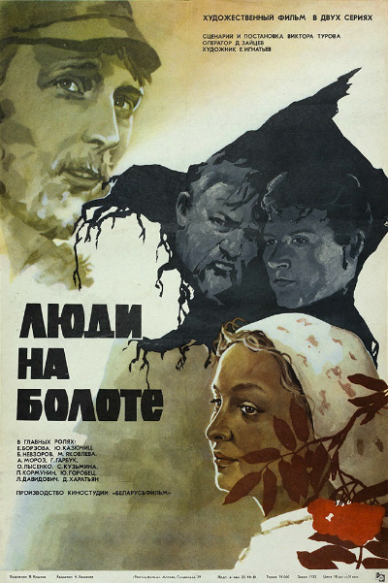

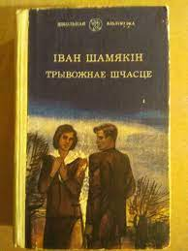
Выяснить, какие темы преобладали в произведениях белорусских авторов.

Slide 15
Основные темы произведений литературы
1. Тема Великой Отечественной войны
в литературных произведениях
Наиболее ярко воплощена в романах И. Чигринова «Плач перепелки», «Оправдание крови», И. Науменко «Сосна при дороге», «Ветер в соснах», «Сорок третий», дилогии
А. Адамовича «Партизаны» и «Хатынская повесть», документальная книга «Я из огненной деревни...» (совместно с Я. Брылём и В. Колесником).
В первой половине 1960-х гг. вышли книги В.Быкова «Журавлиный крик», повести «Измена», «Третья ракета». В конце 1960-х гг. Быков в повестях «Круглянский мост», «Сотников», «Обелиск» обратился к теме партизанской и подпольной борьбы белорусского народа. В 1970—1980-е гг. появились произведения «Дожить до рассвета», «Пойти и не вернуться», «Знак беды».

Slide 16
2. Отображение в белорусской литературе связи современности с историческим прошлым
мы находим в произведениях И.Мележа «Люди на болоте», «Дыхание грозы», «Метели, декабрь», составившие трилогию «Полесская хроника».
В. Короткевича «Колосья под серпом твоим», «Кастусь Калиновский», «Дикая охота короля Стаха», «Христос приземлился в Городне», «Черный замок Ольшанский».
И. Шамякина «Криницы» ,«Тревожное счастье», «Сердце на ладони», «Снежные зимы», «Злая звезда», «Бронепоезд „Товарищ Ленин"», роман «Петроград — Брест».

Slide 17
Развитие театра
В 1970—1980-е гг.ведущим был Белорусский государственный академический театр имени Янки Купалы.
Наиболее значительными работами купаловцев стали спектакли по пьесам И. Чигринова «Плач перепелки», А. Дударева «Рядовые».
В Белорусском государственном академическом театре имени Якуба Коласа в Витебске были поставлены спектакли «Снежные зимы» по роману И. Шамякина, «Звоны Витебска» по пьесе В. Короткевича.
В Государственном русском драматическом театре БССР имени М. Горького осуществлены постановки «Возвращение в Хатынь» по повести А. Адамовича, «Пойти и не вернуться» по повести В. Быкова и др.

Slide 18
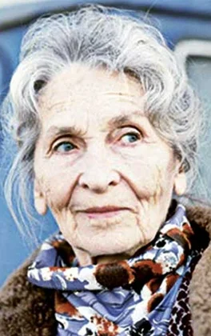
Ведущими белорусскими актерами этого периода были С. Станюта, Г. Глебов, П. Молчанов, Б. Платонов, Л. Рахленко, В. Тарасов, С. Бирило. 3. Стома, 3. Броварская, Р. Макарова,
В. Владомирский, Н. Еременко-старший, Л. Ржецкая, Р.Янковский.
В белорусском театре оперы и балета были поставлены оперы «Кармен» Ж. Бизе, «Фауст» Ш. Гуно, «Евгений Онегин» и «Пиковая дама» П. Панковского, «Князь Игорь» А. Бородина, «Царская невеста» М. Римского-Корсакова, «Иван Сусанин» М. Глинки, «Кастусь Калиновский» Д. Лукаса, «Зорка Венера» K. Семеняки, «Альпийская баллада» Е. Глебова, «Франциск Скорина» Д. Смольского, балеты «Дон Кихот» Л. Минкуса, «Лебединое озеро»

Slide 19
Музыкальное искусство.
В 1955 г. был утвержден Государственный гимн БССР .
Композитор Анатолий Богатырёв создал оригинальную композицию «Белорусские песни», за которую получил Государственную премию БССР.
Алексей Туренков написал оперу «Ясный рассвет», посвященную теме воссоединения Западной Беларуси с БССР.
В Государственном театре музыкальной комедии БССР, который открылся в 1971 г. в Минске, была поставлена первая белорусская оперетта «Павлинка» Юрия Семеняко, опера «Зорка Венера», опера Дмитрия Смольского «Франциск Скорина».
Среди произведений на историческую тематику — музыка белорусского композитора Евгения Глебова к кинофильму «Третья ракета», балет «Альпийская баллада» по одноименным повестям В. Быкова, балет «Избранница» по мотивам поэм Я. Купалы.

Slide 20
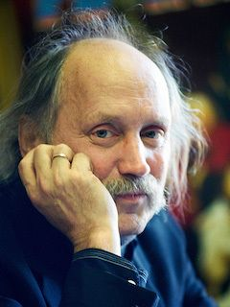
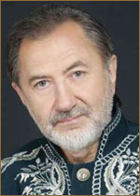
Становлению песенного творчества в республике содействовал вокально-инструментальный ансамбль «Песняры» под руководством Владимира Мулявина.
Не меньшую известность завоевал ансамбль «Сябры». Его художественным руководителем и ведущим солистом стал Анатолий Ярмоленко.
Хорошо известны слушателям имена певцов В. Вуячича, Я. Евдокимова, Л. Борткевича, Т. Раевской и др.

Slide 21
Белорусская живопись
В живописи наибольшей известностью пользовались имена таких художников, как В. Волков, Ф. Дорошевич, В. Стельмашонок, В. Цвир ко, М. Савицкий, Л. Щемелев, А. Малишевский.
При этом белорусские художники работали во всех жанрах: пейзажа, портрета, бытовом батальном, натюрморта.
Необходимо отметить значительный вклад в мировое изобразительное искусство известного белорусского художника Михаила Савицкого.
В его работах «Партизанская мадонна», «Цифры на сердце» показан ужас немецких концлагерей, лично пережитый автором.
Любовью к родной земле пронизаны его полотна «Урожай», «Хлеба» «В поле», «Сказ про хлеб» и др.

Slide 22
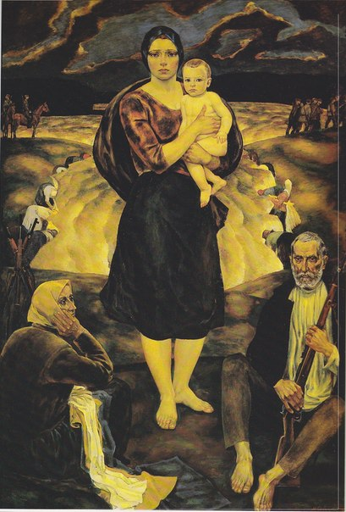
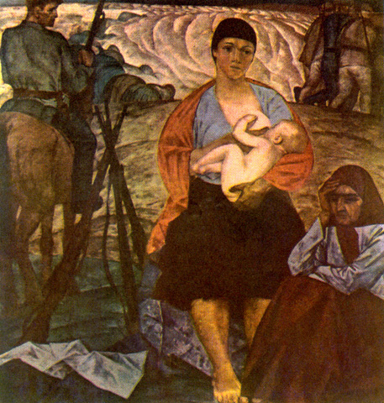
«Партизанская мадонна
(Минская)»
«Партизанская мадонна»

Slide 23
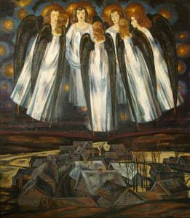
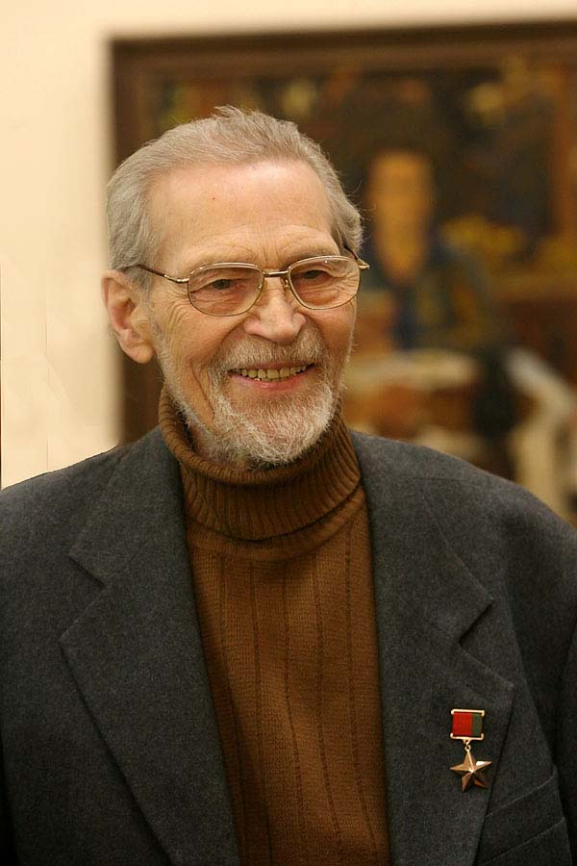
«Чёрная быль»
М.Савицкий

Slide 24
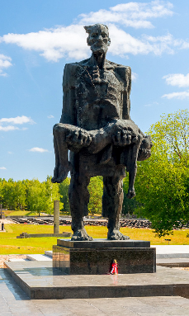
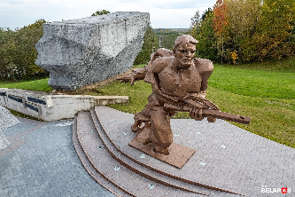
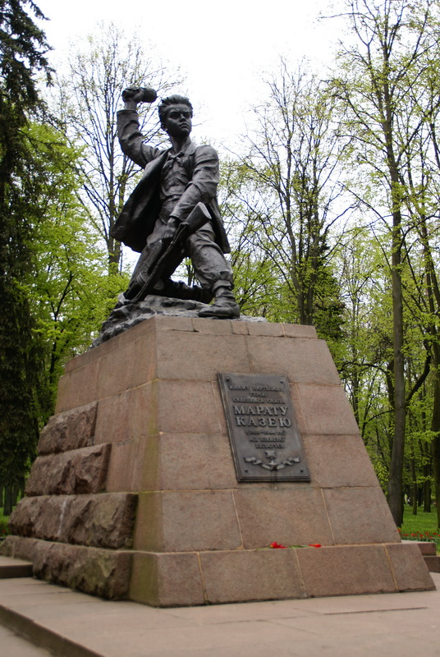
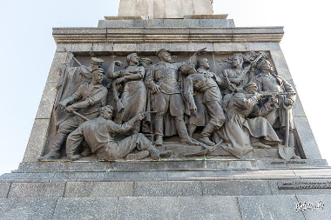
Архитектура и скульптура
«Прорыв» скульптор А. Аникейчик, архитекторы Ю. Градов, Л. Левин.
Памятник
пионеру-герою
Марату Казею
скульптор С. Селиханов, архитектор В.Волчек
«Непокорённый человек»
Сергей Селиханов, Юрий Градов, Валентин Занкович, Леонид Левин
Горельеф
на Монументе Победы
скульптор А. Бембель

Slide 25
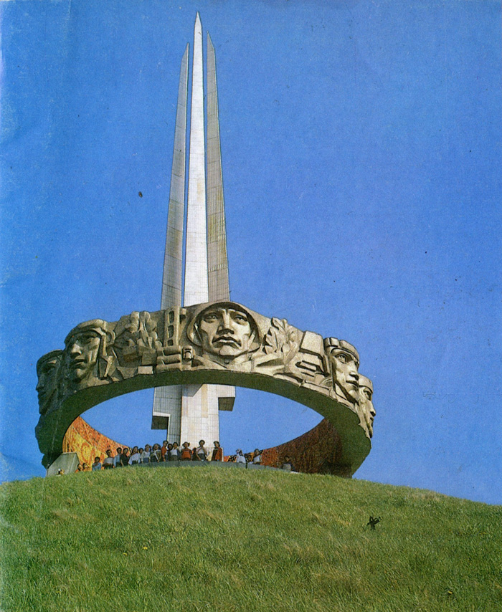
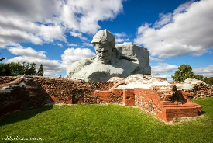
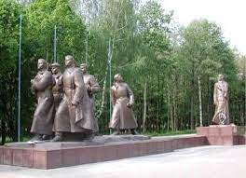
«Курган Славы»
Скульпторы А. Бембель и Анатолий Артимович, архитекторы Олег Стахович и Лев Мицкевич
«Брестская крепость-герой» скульпторы А.П.Кибальников А.О.Бембель, архитекторы В.А.Король, В.М.Волчек, В.П.Занкович, Ю.И.Казаков, О.А.Стахович, Г.В.Сысоев.
«Монумент в честь матери-патриотки» архитектор Трофимчук О. Г., скульпторы Заспицкий А. М., Миско И. Я., Рыжанков Н. А.

Slide 26
Развитие кино
В середине 1950—1960-х гг. на экранах появились такие известные художественные киноленты, как «Зеленые огни» (режиссеры С. Сплошное и И. Шульман), «Миколка-паровоз» и «Девочка ищет отца» (режиссер Л. Голуб) , «Часы остановились в полночь» режиссера Н. Фигуровского.
Документальные ленты представляли собой фильмы-очерки о героях Великой Отечественной войны: «Дочь партии» — посвящен героической деятельности В. Хоружей, «Батька Минай» — М. Ф. Шмырёва, «Марат Казей» — Марата Казея и др.
В 1970—1980-е гг. на студии «Беларусьфильм» вышли историко-революционные фильмы «Крушение империи» (режиссер В. Корш-Саблин) и «Москва — Генуя» (режиссер А. Спешнев при участии В. Корш-Саблина и П. Арманда), фильм о современности «Белые Росы» (режиссер И. Добролюбов), многосерийный фильм «Государственная граница» (режиссеры В. Никифоров и Б. Степанов). По трилогии И. Мележа «Полесская хроника» режиссер
В. Туров создал киноэпопею из двух лент «Люди на болоте» и «Дыхание грозы»
Его кинолента «Через кладбище», снятая в 1964 г., по решению ЮНЕСКО в 1994 г. отнесена к 100 лучшим фильмам мира.

